Slide 1
提 纲
01
模型训练常见组网
02
小型训练组网与设备推荐
03
中大型智算中心组网与设备推荐

Slide 2
前言
当一个交付项目前期跟客户沟通的时候，客户一般会有这样的疑问：
1、部署这样一个ai训练平台，需要多少的硬件资源？
2、这样的一个训练平台它的组网架构是什么样的？
3、在这个硬件资源的基础上， 选择的设备型号，操作系统，是否可以提供这部分类型的参数？
目前基于bitahub标准产品衍生的定制化项目，都是基于k8s部署，调度训练任务。
以这个为前提，设备选型就可以套公式了：
第一步
1、我们需要一个k8s集群（当前的k8s已经做到很轻量，常见的一台8G+4vcpu+100G（VM）完全可以创建一个标准的单节点的k8s集群环境，可用作简单的pod创建等）
2、部署bitahub产品环境，当前bitahub部署主要有两种方式：多云+成员集群、单集群模式

Slide 3


CPU服务器
多云主中心
k8s服务
产品服务
etcd
apiserver
schduler
＋
应用测+前端
系统测
监控告警
≈
128G+64vcpu+960GSSD /台
......
......
controler
kubelet
日志模块
其他
CPU服务器
GPU服务器
CPU机器：96G+48vcpu+960GSSD/台
成员集群
k8s服务
etcd
apiserver
schduler
＋
≈
kubelet
docker
nviida-plugin
GPU机器：96G+48vcpu+960GSSD/台
......
系统测
日志模块
CPU服务器
GPU服务器
CPU机器：
128G+64vcpu+960GSSD/台
单集群
＋
≈
etcd
apiserver
schduler
kubelet
docker
nviida-plugin
GPU机器：96G+48vcpu+960GSSD/台
......
......
应用+前端
系统测

Slide 4



master1
master2
master3
应用服务公共组件
Kube-scheduler
etcd1
Kube-scheduler
etcd2
Kube-scheduler
etcd3
NFS
Gitea
Nacos
Minio
Kube-apiserver
Kube-controller-manager
Kube-apiserver
Kube-controller-manager
Kube-apiserver
Kube-controller-manager
Harbor
Redis
Mysql
Mongodb
多云集群
80/443
+ keeplived
keeplived +
HAProxy LB1
浮动ip(VIP)
HAProxy LB2
ingress负载均衡器
主中心
Node1-Infra
Node2-monitoring
分中心1
Kubelet
Kube-proxy
docker
Kubelet
Kube-proxy
docker
Kubelet
Kube-proxy
docker
Ingress-Controller
Calico Kube-controller
Calico Node
CoreDNS
prometheus-server
prometheus-pushgateway
alertmanager-monitor
Loki-servcer
作业调度器
作业控制器
文件适配器
GPU-exporter
Node-exporter
Node-exporter
Loki-promtail
Grafana
虚拟集群
控制器
数据卷控制器
分中心控制器
Node3-web1
Node4-Web2
分中心2
Kubelet
Kube-proxy
docker
Kubelet
Kube-proxy
docker
Kubelet
Kube-proxy
docker
后端管理
首页登陆
运维中心
订单服务
系统服务
文件服务
后端管理
首页登陆
运维中心
订单服务
系统服务
文件服务
作业适配器
数据引擎适配器
文件适配器
消息中心
用户中心
…
分中心、虚拟集群、数据卷控制器
Dcgm-exporter
Node-exporter
Loki-promtail
消息中心
用户中心
…
分中心、虚拟集群、数据卷控制器
Dcgm-exporter
Node-exporter
Loki-promtail
Node-exporter
Loki-promtail
Dcgm-exporter

Slide 5
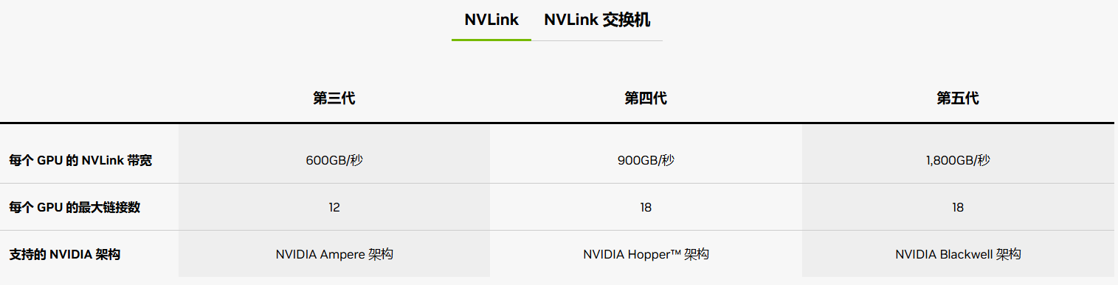
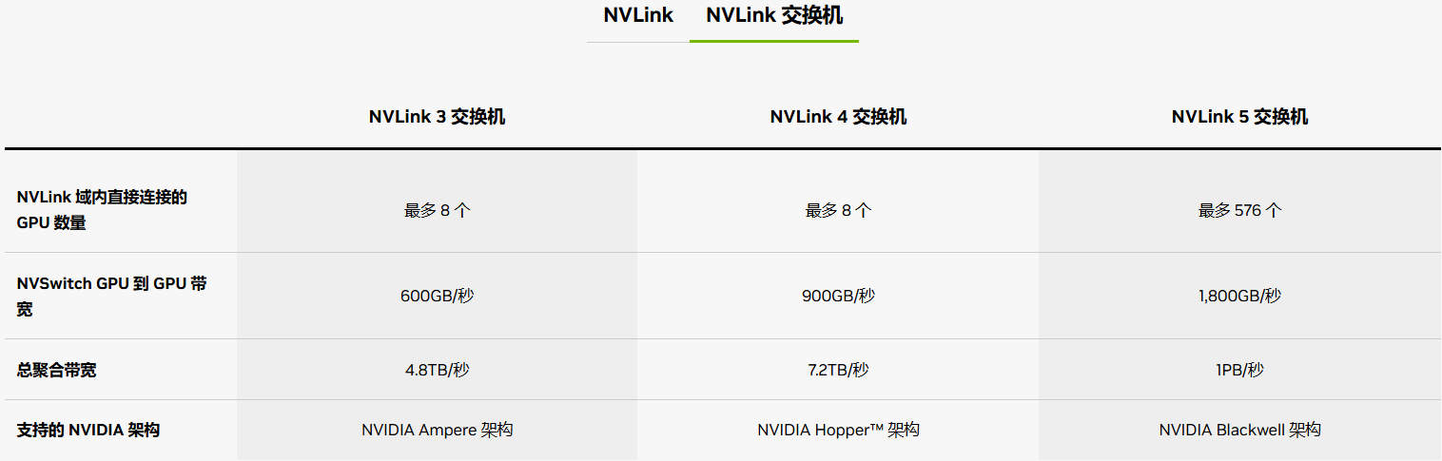

Slide 6

GPU 8 * { 3090、4090 }/PCIE3.0
GPU 8 * { A100,A800 }/PCIE4.0
AI训服务器通过 PCIE3.0X16 通道进行跨服务器间通信；
选择EDR100Gbps-InfiniBand 交换机，如果使用HDR200，速率瓶颈在PCIE3.0：
PCIE3.0单向= 16GB/s > EDR100Gbps=12.5GB/s
AI训练服务器通过 PCIE4.0X16 通道进行跨服务器间通信
选择HDR200Gbps-InfiniBand 交换机，如果使用NDR400，速率瓶颈在PCIE4.0：
PCIE4.0单向= 32GB/s > HDR200Gbps=25GB/s
GPU 8 * H100/PCIE5.0
GPU 8 * { A100,A800}
SXM训练服务器通道进行跨服务器间通信（8根400G HDR线缆）；
选择NDR400Gbps-InfiniBand 交换机，基于成本考虑，选择更高带宽可以；
A100 目前使用的多为第三代NvSwitch，交换速率600GB/s
H100目前使用的多为第4代NvSwitch，交换速率800GB/s
AI训练服务器通过 PCIE5.0X16 通道进行跨服务器间通信；
选择NDR400GbpsInfiniBand 交换机：
PCIE5.0单向= 64GB/s > NDR200Gbps=50GB/s

Slide 7
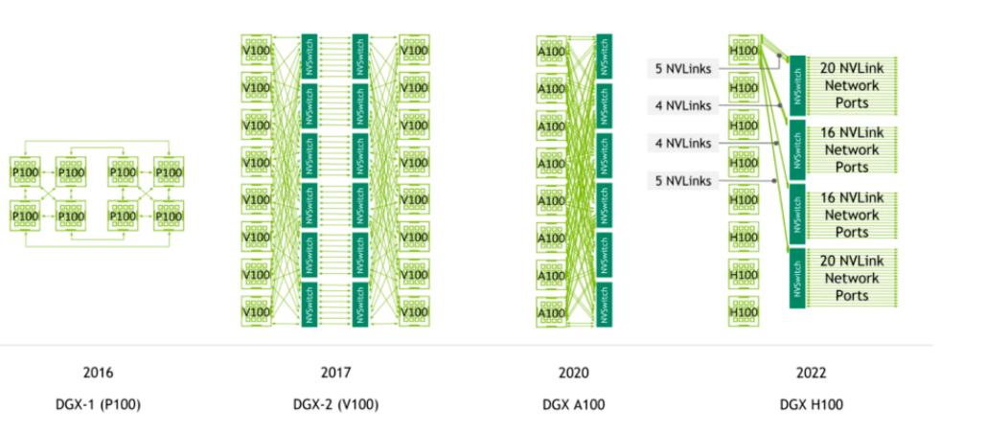

Slide 8
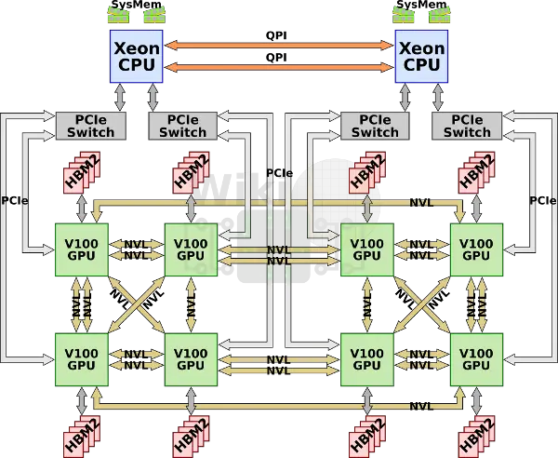
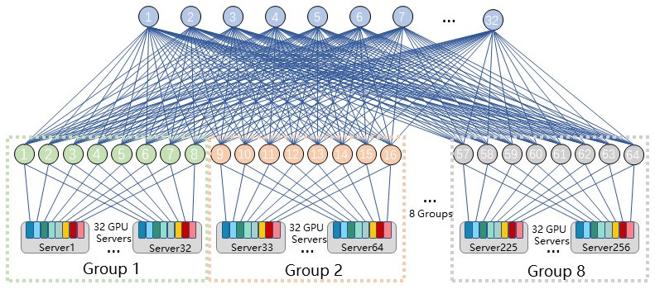
高性能训练算力通信方式
InfiniBand
InfiniBand
机间组网
CLOS网络结构、带宽相对低、延时不敏感、以太网
机内组网
直接互联、低延时、高带宽、总线类型

Slide 9
文件存储、对象存储、数据块存储
 | 对象存储 | 数据块存储 | 云文件存储
文件管理 | 将文件存储为对象。使用现有应用程序访问对象存储中的文件需要新的代码和使用 API。 | 可以存储文件，但需要额外的预算和管理资源来支持块存储上的文件。 | 支持常见的文件级协议和权限模型。可供配置为使用共享文件存储的应用程序使用。
元数据管理 | 可以存储任何对象的无限元数据。定义自定义元数据字段。 | 使用的关联元数据很少。 | 仅存储与文件相关的有限元数据。
性能 | 以最小的延迟存储无限数据。 | 高性能、低延迟和快速的数据传输。 | 为共享文件访问提供高性能。
物理存储 | 分布在多个存储节点上。 | 分布在固态硬盘（SSD）和普通硬盘（HDD）上。 | 本地 NAS 服务器或底层物理块存储。
可扩展性 | 无限扩展。 | 有一定限制。 | 有一定限制。
文件存储、对象存储、数据块存储怎么选择
对象存储适合用于大量非结构化数据，尤其是当持久性、无限存储、可扩展性和复杂的元数据管理是影响整体性能的相关因素时。
块存储可提供高速数据处理、低延迟和高性能存储。任何需要快速访问数据的服务都可以与块存储配合使用。例如，实时分析、高性能计算和具有大量快速交易的系统都受益于块存储。
当用户需要并行访问共享文件系统时，最好使用云文件存储。此外，文件级访问控制允许您设置权限和访问控制列表（ACL）以提高安全性。例如，需要在远程团队之间共享文件的协作工作环境可使用文件存储。

Slide 10
存储性能要求
高性能训练对存储的性能需求BEST，下述摘自NVIDIA对存储性能
存储性能指南
Performance Level | Work Description | Dataset Size
Good | Natural Language Processing (NLP) | Datasets generally fit within local cache
Better | Image processing with compressed images, ImageNet/ResNet-50 | Many to most datasets can fit within the local node’s cache
Best | Training with 1080p, 4K, or uncompressed images, offline inference, ETL | Datasets are too large to fit into cache, massive first epoch I/O requirements, workflows that only read the dataset once
Performance Characteristic1 | Good (GBps) | Better (GBps) | Best (GBps)
Single node read | 4 | 8 | 40
Single node write | 2 | 4 | 20
Single SU aggregate system read | 15 | 40 | 125
Single SU aggregate system write | 7 | 20 | 62
4 SU aggregate system read | 60 | 160 | 500
4 SU aggregate system write | 30 | 80 | 250

Slide 11
模型训练组网与设备推荐
1
单机演示环境配置说明
2
小型数据中心配置说明
3
中型数据中心配置说明
4
大型数据中心配置说明

Slide 12
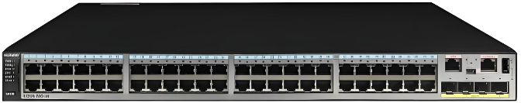
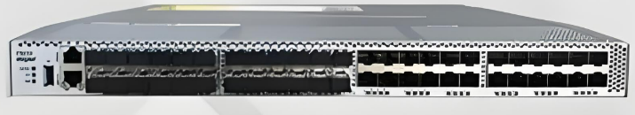
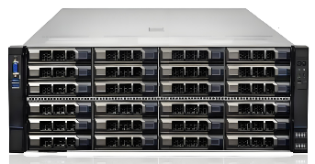
3.1 单机环境网络拓扑
带外管理交换机
业务接入交换机
GPU服务器
CPU服务器
单机环境使用说明 ：
组网一般接入已有的网络架构；
AI训练资源池，单次任务训练<=8卡，没有跨服务器的GPU节点通信场景；
图中没有接入存储网络，单机演示环境直接使用本地存储；
单机环境支持常规小规模演示环境使用，环境组网简单，不涉及冗余，稳定性较差；

Slide 13
单机演示环境需求配置清单
类别 | AI训练服务器（1台）
常规 | 1. CPU： 数量*2，单颗CPU≥28核心，56线程 2. 内存：≥1024G 3. 硬盘：SSD系统盘≥960G，数量*2(做Raid 1)；SSD 数据盘 ≥4TB，数量*2（Raid 1） 4. 网卡：万兆2端口SFP+网卡 x 2 5. Raid卡：2GB缓存、带电池或电容、≥8通道、支持R0、1、5、6、10 6.双冗余电源、单电源功率1600W+、双导轨、风扇满配 7. 支持扩展的PCIE 3.0 X 16扩展插槽 8.服务器原厂五年质保
显卡 | 计算卡 <= 8 *（3090、4090）
操作系统 | 1.OpenEuler 2.03 (LTS-SP2) x86_64或arm版本 2.ububtu22.04 x86_64或arm版本
类别 | AI管理服务器（1台）
说明 | 1. CPU： 数量*2，单颗CPU≥24核心，48线程 2. 内存：≥256G 3. 硬盘：硬盘：系统盘≥960G，数量*2；SSD数据盘≥4TB，数量*2；所有硬盘为SSD盘，做RAID1 4. 网卡：万兆2端口SFP+网卡 x 2 5. Raid卡：2GB缓存、带电池或电容、≥8通道、支持R0、1、5、6、10 6. 双冗余电源、双导轨、风扇满配 7. 服务器原厂五年质保
操作系统 | 1.OpenEuler 22.03 (LTS-SP2) x86_64或arm版本 2.ububtu22.04 x86_64或arm版本
类别 | 网络设备（利旧）
业务接入交换机 | 1. 利用用户现有接入交换机设备接入服务器业务网口 2. 需要万兆光口交换机1端口
带外管理交换机 | 1. 利用用户现有接入交换机设备接入服务器带外管理网口 2. 需要千兆电口交换机1端口
类别 | 辅材
辅材 | 网线：RJ45超五类成品双绞线 光迁：多模双工LC to LC光纤跳线 万兆多模光模块：万兆多模双纤SFP光模块，LC接口类型，传输速率≥10G，传输波长850nm，传输距离≥300M 其他辅材：扎带，用于捆扎网线、魔术扎带，用于捆扎光纤

Slide 14
3.2小型训练中心使用说明（计算卡PCIE版）
类别 | 网络说明
小型训练中心环境说明（PCIE） | 训练集群采用高可用架构部署K8S（3CPU系统+GPU训练+GPU推理） AI训练资源池，用户任务存在 >=8卡训练场景，涉及到跨GPU服务器的通信； 训练任务通信基于RDMA协议，通过PCIE通道进行跨节点数据传输； 若选择显卡为{A100、A800、H100}PCIE版本、IB设备需要从EDR提升到HDR或NDR，详见前文；
AI训练、推理服务器 | 接入2张 EDR100Gbps InfiniBand 网卡； 接入2张10G管理网络（例：双网卡做bond4）； 接入1G的BMC服务器管理网络；
AI管理服务器 | 接入2张10G管理网络（示例：双网卡做bond4）； 接入1G的BMC服务器管理网络；
存储资源池 | 接入集群10GE管理网络； 接入1G的BMC服务器管理网络；
EDR IB交换机 | 当前架构设计一台EDR/36端口IB交换机，横向扩展最多支持18台GPU训练/推理服务器

Slide 15



小型训练环境组网
互联网
安全管理区
漏洞扫描
堡垒机
防火墙
线述表示：
…
日志审计
核心交换机
10GE
100Gbps
1Gb
AI计算网络
AI业务网络
BMC网络
AI训练资源池
AI管理资源池
存储资源池
AI训练
承载用户模型训练
AI开发&推理
承载用户推理业务
K8S集群
承载集群基础服务
应用、系统服务
承载业务基础服务
文件存储
对象存储
2 * EDR 100Gb/s
2 * 端口10G业务
1 * 千兆电口 BMC管理
2 * 端口10G业务
1 * 千兆电口 BMC管理
2* 端口10GE
1 * 千兆BMC管理

Slide 16
小型训练环境配置清单
类别 | AI训练服务器（6台）
常规 | 1. CPU： 数量*2，单颗CPU≥28核心，56线程 2. 内存：≥1024G 3. 硬盘：SSD系统盘≥960G，数量*2(做Raid 1)；SSD 数据盘 ≥4TB，数量*2（Raid 1） 4. 网卡：万兆2端口SFP+网卡 x 2 5. Raid卡：2GB缓存、带电池或电容、≥8通道、支持R0、1、5、6、10 6.双冗余电源、单电源功率1600W+、双导轨、风扇满配 7. 支持扩展的PCIE 3.0 X 16扩展插槽 8.服务器原厂五年质保
显卡 | 计算卡8 *（3090、4090）
操作系统 | 1.OpenEuler 22.03 (LTS-SP2) x86_64或arm版本 2.Centos8.5(2111) x86_64或arm版本
类别 | AI管理服务器（3台）
说明 | 1. CPU： 数量*2，单颗CPU≥24核心，48线程 2. 内存：≥256G 3. 硬盘：硬盘：系统盘≥960G，数量*2；SSD数据盘≥4TB，数量*2；所有硬盘为SSD盘，做RAID1 4. 网卡：万兆2端口SFP+网卡 x 2 5. Raid卡：2GB缓存、带电池或电容、≥8通道、支持R0、1、5、6、10 6. 双冗余电源、双导轨、风扇满配 7. 服务器原厂五年质保
操作系统 | 1.OpenEuler 22.03 (LTS-SP2) x86_64或arm版本 2.Centos8.5(2111) x86_64或arm版本
类别 | EDR IB交换机（1台）
配置清单 | 1. 形态1U 机架式 2. ≥36端口 EDR InfiniBand交换机、双电源、动态路由 3. 端口类型QSFP28 4. 传输速率100Gbps

Slide 17
小型训练环境配置清单
类别 | 带外管理交换机（1台）
配置清单 | 1. 双电源双风扇冗余设计； 2. 48个千兆RJ45端口，至少4个10G SPF+端口，交换容量≥598bps，包转发率≥252Mpps； 3. 全端口支持自动协商速率和手工指定端口速率，支持Finisar等厂商AOC线缆接入，支持非官方光模块； 4. 支持MSTP、环路检测、端口流量抑制、端口隔离、端口安全； 5. 支持基于端口和VLAN的QoS策略； 6. 支持端口镜像（包括本地镜像和远程镜像），支持sflow等标准流量采集协议； 7. 支持堆叠，支持长距离堆叠； 8. 原厂五年质保
类别 | 业务接入交换机（1台）
配置清单 | 1. 数据中心级交换机，双电源双风扇冗余设计； 2. 48个10G SPF+端口和至少6个40G QSPF+端口，交换容量≥2.56Tbps，包转发率≥1072Mpps； 3. 带独立带外管理口，支持加入VRF； 4. 全端口支持自动协商速率和手工指定端口速率，支持Finisar等厂商AOC线缆接入，支持非官方光模块； 5. 支持LACP、MSTP、BFD、环路检测、端口流量抑制、VLAN mapping、端口隔离、端口安全； 6. 所有接口MTU≥9216； 7. 支持IPv4/IPv6双栈路由协议，支持完整三层路由功能，各项功能和协议遵循相应RFC标准文档，支持至少16条ECMP路由； 8. 支持模块化QoS配置，支持丰富QoS特性； 9. 支持全端口sflow流量采集，支持在线抓包； 10. 支持控制平面多虚一技术，支持跨设备链路聚合技术（非堆叠）； 11. 原厂五年质保
类别 | 存储
说明 | 小型分布式混闪存储容量≥100TB，支持横向拓展
类别 | 辅材
辅材 | 网线：RJ45超五类成品双绞线 光迁：多模双工LC to LC光纤跳线 IB线缆：QSFP28模块型号、EDR100Gbps 万兆多模光模块：万兆多模双纤SFP光模块，LC接口类型，传输速率≥10G，传输波长850nm，传输距离≥300M 其他辅材：扎带，用于捆扎网线、魔术扎带，用于捆扎光纤

Slide 18
3.3 中型训练中心使用说明
类别 | 网络说明
小型训练中心环境说明 （SXM） | 训练集群采用高可用架构部署K8S（3CPU系统+3CPU工作+SXMGPU训练+GPU推理） AI训练资源池，用户任务存在 >=8卡训练场景，SXM性能卡（A100、A800、H100、H800）涉及到跨GPU服务器的通信； AI推理资源池，用户任务存在 >=8卡训练场景，PCIE性能卡（A100、A800PCIE版）涉及到跨GPU服务器的通信；
AI训练服务器 | 接入8张 NDR400Gbps InfiniBand 网卡； 接入2张 HDR200Gbps InfiniBand 网卡 接入2张25G管理网络（例：双网卡做bond4）； 接入1G的BMC服务器管理网络；
AI推理服务器 | 接入2张 HDR200Gbps InfiniBand 网卡 接入2张25G管理网络（例：双网卡做bond4）； 接入1G的BMC服务器管理网络；
AI管理服务器 | 接入2张25G管理网络（例：双网卡做bond4）； 接入2张 HDR200Gbps InfiniBand 网卡 接入1G的BMC服务器管理网络；
存储资源池 | 接入集群200Gbps InfiniBand存储网络； 接入2张25G管理网络； 接入1G的BMC服务器管理网络；
HDR InfiniBand交换机 | 推理设计使用一台HDR/40端口IB交换机，用户推理作业的存储连接（这里说明的是其中一种方式）； 存储设计使用一台HDR/40端口IB交换机，这里存储和推理网络平面分开，根据实际情况，可考虑推理和存储服用一台IB设备；
NDR InfiniBand交换机 | 当前架构设计一台NDR/64端口IB交换机，横向扩展最多支持8台SXM训练服务器；

Slide 19
中型训练环境组网
互联网
安全管理区
漏洞扫描
堡垒机
防火墙
线述表示：
…
日志审计
核心交换机
10GE
200Gbps
400Gbps
1Gb
AI计算网络
AI业务网络
AI存储网络
BMC管理网络
AI训练资源池
AI管理资源池
存储资源池
AI训练
承载用户模型训练
AI开发&推理
承载用户推理业务
K8S集群
承载集群基础服务
应用、系统服务
承载业务基础服务
文件存储
对象存储
8 * NDR 400Gb/s 训练
2 * HDR 200Gb/s 存储
2 * 端口25G业务管理口
1 * 千兆电口 BMC管理
2 * HDR 200Gb/s 存储
2 * 端口25G业务管理口
1 * 千兆电口 BMC管理
2 * HDR 200Gb/s 存储
2 * 端口25G业务管理口
1 * 千兆电口 BMC管理
2 * HDR 200Gb/s 存储
2 * 端口25GE
1 * 千兆BMC管理

Slide 20
中型训练环境配置清单
类别 | AI训练服务器（SXM）（8台）
常规 | 1. CPU： 数量*2，单颗CPU≥32核心，64线程 2. 内存：≥1024G 3. 硬盘：SSD系统盘≥960G，数量*2(做Raid 1)；SSD 数据盘 ≥4TB，数量*2（Raid 1） 4. 网卡：万兆2端口SFP+网卡 x 2 5. Raid卡：2GB缓存、带电池或电容、≥8通道、支持R0、1、5、6、10 6.双冗余电源、单电源功率1600W+、双导轨、风扇满配 7. 支持扩展的PCIE 4.0 X 16扩展插槽 8.服务器原厂五年质保
显卡 | 计算卡8 *（A100、A800、H800）SXM版本
NVME | ≥ 4块1.6TNVME缓存盘
IB卡 | ≥ 10张，8 * 400Gbps-InfiniBand 、2 * 200Gbps-InfiniBand
操作系统 | 1.OpenEuler 22.03 (LTS-SP2) x86_64或arm版本 2.Centos8.5(2111) x86_64或arm版本
数量说明 | 单台NDR400gbps 最多扩展8台SXM计算服务器，超过8台SXM需要考虑使用clos网络架构
类别 | AI推理服务器（PCIE）（8台）
 | 1. CPU： 数量*2，单颗CPU≥28核心，56线程 2. 内存：≥1024G 3. 硬盘：SSD系统盘≥960G，数量*2(做Raid 1)；SSD 数据盘 ≥4TB，数量*2（Raid 1） 4. 网卡：万兆2端口SFP+网卡 x 2 5. Raid卡：2GB缓存、带电池或电容、≥8通道、支持R0、1、5、6、10 6.双冗余电源、单电源功率1600W+、双导轨、风扇满配 7. 支持扩展的PCIE 4.0 X 16扩展插槽 8.服务器原厂五年质保
显卡 | 计算卡8 *（4090、A100、A800），注：H100PCIE版本PCIE5.0
IB卡 | ≥ 2张，2 * 200Gbps-InfiniBand
操作系统 | 1.OpenEuler 22.03 (LTS-SP2) x86_64或arm版本 2.Centos8.5(2111) x86_64或arm版本
数量说明 | 1.推理网络和存储网络平面分开，根据当前架构可扩展20台推理服务器； 2.推理网络和存储网络IB设备复用，可支持扩展至9台；（不建议，预算不足可考虑）

Slide 21
类别 | AI管理服务器（6台）
说明 | 1. CPU： 数量*2，单颗CPU≥24核心，48线程 2. 内存：≥512G 3. 硬盘：硬盘：系统盘≥960G，数量*2；SSD数据盘≥4TB，数量*2；所有硬盘为SSD盘，做RAID1 4. 网卡：万兆2端口SFP+网卡 x 2 5. Raid卡：2GB缓存、带电池或电容、≥8通道、支持R0、1、5、6、10 6. 双冗余电源、双导轨、风扇满配 7. 服务器原厂五年质保
操作系统 | 1.OpenEuler 22.03 (LTS-SP2) x86_64或arm版本 2.Centos8.5(2111) x86_64或arm版本
用途 | 3台：k8s系统服务（系统组件、中间件、监控），3台：业务测相关服务。若实际存在cpu任务，可考虑在追加几台CPU服务器
类别 | HDR InfiniBand交换机（1台）
配置清单 | 1. 形态1U 机架式 2. ≥40端口 HDR InfiniBand交换机、双电源、动态路由 3. 端口类型QSFP56 4. 传输速率200Gbps
用途 | 用于存储连接
类别 | NDR InfiniBand交换机（1台）
配置清单 | 1. 形态1U 机架式 2. ≥64端口 NDR InfiniBand交换机、双电源、动态路由 3. 端口类型QSFP112 4. 传输速率400Gbps
用途 | SXM计算服务器跨GPU节点数据通信

Slide 22
类别 | 带外管理交换机（1台）
配置清单 | 1. 双电源双风扇冗余设计； 2. 48个千兆RJ45端口，至少4个10G SPF+端口，交换容量≥598bps，包转发率≥252Mpps； 3. 全端口支持自动协商速率和手工指定端口速率，支持Finisar等厂商AOC线缆接入，支持非官方光模块； 4. 支持MSTP、环路检测、端口流量抑制、端口隔离、端口安全； 5. 支持基于端口和VLAN的QoS策略； 6. 支持端口镜像（包括本地镜像和远程镜像），支持sflow等标准流量采集协议； 7. 支持堆叠，支持长距离堆叠； 8. 原厂五年质保
类别 | 业务接入交换机（1台）
配置清单 | 1. 数据中心级交换机，双电源双风扇冗余设计； 2. 48个25G SPF+端口和至少6个40G QSPF+端口，交换容量≥2.56Tbps，包转发率≥1072Mpps； 3. 带独立带外管理口，支持加入VRF； 4. 全端口支持自动协商速率和手工指定端口速率，支持Finisar等厂商AOC线缆接入，支持非官方光模块； 5. 支持LACP、MSTP、BFD、环路检测、端口流量抑制、VLAN mapping、端口隔离、端口安全； 6. 所有接口MTU≥9216； 7. 支持IPv4/IPv6双栈路由协议，支持完整三层路由功能，各项功能和协议遵循相应RFC标准文档，支持至少16条ECMP路由； 8. 支持模块化QoS配置，支持丰富QoS特性； 9. 支持全端口sflow流量采集，支持在线抓包； 10. 支持控制平面多虚一技术，支持跨设备链路聚合技术（非堆叠）； 11. 原厂五年质保
类别 | 存储
说明 | 小型分布式混闪存储容量≥100TB，支持横向拓展
类别 | 辅材
辅材 | 网线：RJ45超五类成品双绞线 光迁：多模双工LC to LC光纤跳线 IB线缆：QSFP28模块型号、EDR100Gbps 万兆多模光模块：万兆多模双纤SFP光模块，LC接口类型，传输速率≥10G，传输波长850nm，传输距离≥300M 其他辅材：扎带，用于捆扎网线、魔术扎带，用于捆扎光纤

Slide 23
3.4 大型训练中心使用说明（例：9CPU+32 XSM GPU+10推理GPU）
类别 | 说明
中型训练中心环境说明 （SXM） | 训练集群采用高可用架构部署K8S（3CPU系统+3CPU工作+SXMGPU训练+GPU推理） AI训练资源池，用户任务存在 >=8卡训练场景，SXM性能卡（A100、A800、H100、H800）涉及到跨GPU服务器的通信； AI推理资源池，用户任务存在 >=8卡训练场景，PCIE性能卡（A100、A800PCIE版）涉及到跨GPU服务器的通信；
AI训练服务器 | 接入8* NDR400Gbps InfiniBand 网卡； 接入2* HDR200Gbps InfiniBand 网卡 接入2*25GHDR200Gbps管理网络（例：双网卡做bond4）； 接入1G的BMC服务器管理网络；
AI推理服务器 | 接入2 * HDR200Gbps InfiniBand 推理网络 接入2 * HDR200Gbps InfiniBand 网卡 接入2 * 25G管理网络（例：双网卡做bond4）； 接入1G的BMC服务器管理网络；
AI管理服务器 | 接入2*25G管理网络（例：双网卡做bond4）； 接入2*HDR200Gbps存储网络 接入1G的BMC服务器管理网络；
AI计算网络 | 使用NDR交换机，采用Clos架构组网，Spine : Leaf = 4 : 8，可用leaf端口256个
存储网络 | 使用HDR交换机，采用Clos架构组网，Spine : Leaf = 2 : 4，可用leaf端口80个
业务管理网络 | 使用100GE汇聚+25GE接入，采用Clos架构组网，

Slide 24
大型数据中心CLOS组网说明
整体网络使用两层胖树结构，达成全局1:1阻塞比； 2层Clos网络架构(spine:leaf=2:1)，基于NDR-InfiniBand/64端口所支持的SXM服务器数量说明
单节点 | SXM服务数量
1 : 0 | 8台
2 : 0 | 8台
Spine 数量 : leaf数量 | SXM服务数量
2 : 1 | 8台
4 ：2 | 16台
8 : 4 | 32台
16 : 8 | 64台
32 ：16 | 128台
64 ： 32 | 256台
2层Clos架构至多支持256台SXM服务器，NDR上联一共32个spine口，最多支持32个spine

Slide 25
大型训练组网拓扑（简）
存储管控平台
承载平台运营能力
网络运维平台
ADDC无损网络流量采集和网络控制器
智算平台
平台AI能力
负责集群内跨节点的GPU高速互通
400GE 高性能计算网
负责集群中计算节点（CPU和GPU服务器）访问高性能存储
200GE 高性能存储网
承载集群中节点的管理流量以及推理服务的业务流量
25GE 业务网
承载硬件管理和配置下发流量
1GE 带外管理网
数据接入&运营
承载客户数据接入运营业务
AI训练
承载用户模型训练
AI开发&推理
承载用户推理业务
高性能存储
承载业务热数据快速访问和业务机器
海量存储
承载业务数据归档，冷数据备份
25/200GE 存储后端网
说明：
大型训练集群架构，同中型架构相似，训练、存储网络采用Clos网络架构
两层any-to-any NDR400G计算网络，最多支持256台SXM服务器
两层any-to-any HDR200G计算网络，根据上述XSM服务器数量，使用spine ：leaf=16 ：32，可支持320台服务器；
业务网络、管理网络基于传统三层网路架构接入；

Slide 26
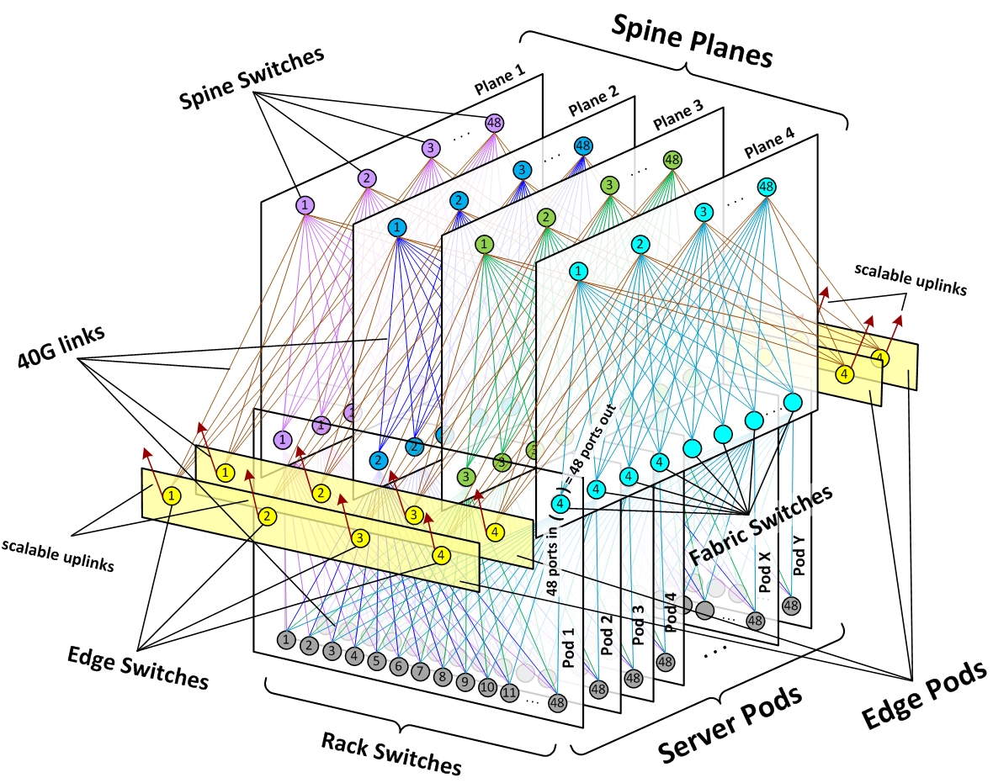
Any-to-any——训练两层Clos组网（简）
32 Spine Switches
1
2
3
4
5
6
7
…
32
接入带宽400Gbps起
网络收敛比1:1强需求
两层Spine-Leaf组网
64 Leaf Switches
1
2
3
4
5
6
7
8
9
10
11
12
13
14
15
16
57
58
59
60
61
62
63
64
…
Meta F4
8 Groups
32 GPU
Servers
32 GPU
Servers
32 GPU
Servers
Server1
…
Server32
Server33
…
Server64
Server225
…
Server256
Group 1
Group 2
Group 8
设备规格 | 下联组网支持的400G端口数 | AI训练服务器
64*400G | 2048 | 256

Slide 27
Any-to-any——存储两层Clos组网（简）
16 Spine Switches
1
2
3
4
5
6
7
…
16
接入带宽200Gbps起
网络收敛比1:1强需求
两层Spine-Leaf组网
32Leaf Switches
1
2
3
4
5
6
7
8
9
10
11
12
13
14
15
16
25
26
27
28
29
30
31
32
…
Meta F4
4 Groups
Server1
…
Server32
Server33
…
Server64
Server100
…
Server128
Group 1
Group 2
Group 4
设备规格 | 下联组网支持的400G端口数 | 服务器数量
40*200G | 640 | 320

Slide 28
大型训练环境网络拓扑（例：32 SXM组网）
互联网
安全管理区
漏洞扫描
堡垒机
防火墙
线述表示：
…
日志审计
核心交换机
10GE
200Gbps
400Gbps
AI管理网络
AI存储网络
1Gb
AI计算网络
BMC管理
AI训练资源池
AI管理资源池
存储资源池
AI训练
承载用户模型训练
AI开发&推理
承载用户推理业务
K8S集群
承载集群基础服务
应用、系统服务
承载业务基础服务
文件存储
对象存储
8 * NDR 400Gb/s 训练
2 * HDR 200Gb/s 存储
2 * 端口25G业务管理口
1 * 千兆电口 BMC管理
2 * HDR 200Gb/s 存储
2 * 端口25G业务管理口
1 * 千兆电口 BMC管理
2 * HDR 200Gb/s 存储
2 * 端口25G业务管理口
1 * 千兆电口 BMC管理
2 * HDR 200Gb/s 存储
2 * 端口25GE
1 * 千兆BMC管理

Slide 29


AI计算网络
说明：这里spine：leaf=2:4，可用leaf端口80个
AI计算网络
AI训练网络平面采用NDR400 clos网络架构，这里spine：leaf=4:8
说明：leaf下联可用端口256个
线述表示：
400Gbps
400Gbps
Spine01
Spine04
…
32*400G端口上联
32*400G端口下联
1：1无阻塞
…
…
…
Leaf01
leaf03
leaf06
leaf08
32GPU节点
…
GPU 01
…
GPU16
GPU 02
GPU 32

Slide 30
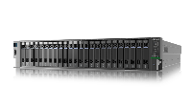
存储网络拓扑
存储网络
其中存储网络平面采用HDR200的clos网络架构，这里spine：leaf=2:4
说明：leaf下联可用leaf端口80个
线述表示：
200Gbps
200Gbps
Spine01
Spine02
32*200G端口上联
32*200G端口下联
1：1无阻塞
Leaf01
leaf02
leaf04
leaf03
…
…
…
GPU 01
GPU 32
CPU 01
CPU06
2 * HDR连接到存储网络/单台GPU
2 * HDR连接到存储网络/单台CPU
存储全闪节点

Slide 31

业务网络拓扑
业务管理网络
业务采用以太网互联，2 * 100GE汇聚交换机，3 * 25GE计入交换机
说明：接入交换机下联可用25GE口为144个
25Gb/s链路
100Gb/s链路
汇聚交换机： 100GE QSFP28/32端口
接入交换机： 48 * 25GE SFP+ ；6 * 100GE QSFP28
单节点2 * 25GE，冗余 接到不同的交换机上
…
…
…
…
GPU训练、推理节点
CPU管理节点
全闪
混闪

Slide 32
BMC管理网络拓扑
BMC管理网络
业务采用以太网互联，2 * 10GE汇聚交换机，3 * 10GE计入交换机
说明：接入交换机下联可用10GE口为144个
10Gb/s链路
1Gb/s链路
2台汇聚交换机： 48 * 10GE SFP+ ，6 * 40GE QSFP
3台接入交换机：
48 * 10GE SFP+ 6*40GEQSFP
单节点1 * 1GE， 接到交换机上
…
…
…
…
GPU训练、推理节点
CPU管理节点
全闪
混闪

Slide 33
中训练环境配置清单
类别 | AI训练服务器（SXM）
常规 | 1. CPU： 数量*2，单颗CPU≥32核心，64线程 2. 内存：≥1024G 3. 硬盘：SSD系统盘≥960G，数量*2(做Raid 1)；SSD 数据盘 ≥4TB，数量*2（Raid 1） 4. 网卡：万兆2端口SFP+网卡 x 2 5. Raid卡：2GB缓存、带电池或电容、≥8通道、支持R0、1、5、6、10 6.双冗余电源、单电源功率1600W+、双导轨、风扇满配 7. 支持扩展的PCIE 4.0 X 16扩展插槽 8.服务器原厂五年质保
显卡 | 计算卡8 *（A100、A800、H800、H100）SXM版本
NVME | ≥ 4块1.6TNVME缓存盘
IB卡 | ≥ 10张，8 * 400Gbps-InfiniBand 训练、2 * 200Gbps-InfiniBand 存储
操作系统 | 1.OpenEuler 22.03 (LTS-SP2) x86_64或arm版本 2.Centos8.5(2111) x86_64或arm版本
数量 | 32 * XSM训练服务器
类别 | AI推理服务器（PCIE）
 | 1. CPU： 数量*2，单颗CPU≥28核心，56线程 2. 内存：≥1024G 3. 硬盘：SSD系统盘≥960G，数量*2(做Raid 1)；SSD 数据盘 ≥4TB，数量*2（Raid 1） 4. 网卡：万兆2端口SFP+网卡 x 2 5. Raid卡：2GB缓存、带电池或电容、≥8通道、支持R0、1、5、6、10 6.双冗余电源、单电源功率1600W+、双导轨、风扇满配 7. 支持扩展的PCIE 4.0 X 16扩展插槽 8.服务器原厂五年质保
显卡 | 计算卡8 *（4090、A100、A800），注：H100PCIE版本PCIE5.0
IB卡 | ≥ 3张，2 * 200Gbps-InfiniBand 、1 * 200Gbps-InfiniBand 存储
操作系统 | 1.OpenEuler 22.03 (LTS-SP2) x86_64或arm版本 2.Centos8.5(2111) x86_64或arm版本
数量 | 10 * PCIE 推理服务器

Slide 34
类别 | AI管理服务器
说明 | 1. CPU： 数量*2，单颗CPU≥24核心，48线程 2. 内存：≥512G 3. 硬盘：硬盘：系统盘≥960G，数量*2；SSD数据盘≥4TB，数量*2；所有硬盘为SSD盘，做RAID1 4. 网卡：万兆2端口SFP+网卡 x 2 5. Raid卡：2GB缓存、带电池或电容、≥8通道、支持R0、1、5、6、10 6. 双冗余电源、双导轨、风扇满配 7. 服务器原厂五年质保
操作系统 | 1.OpenEuler 22.03 (LTS-SP2) x86_64或arm版本 2.Centos8.5(2111) x86_64或arm版本
数量 | 9台
用途 | 3台：k8s系统服务（系统组件、中间件、监控），6台：业务测相关服务。
类别 | HDR InfiniBand交换机（6台）
配置清单 | 1. 形态1U 机架式 2. ≥40端口 HDR InfiniBand交换机、双电源、动态路由 3. 端口类型QSFP56 4. 传输速率200Gbps
用途 | 服务器连接存储资源，组网Clos架构
类别 | NDR InfiniBand交换机（12台）
配置清单 | 1. 形态1U 机架式 2. ≥64端口 NDR InfiniBand交换机、双电源、动态路由 3. 端口类型QSFP112 4. 传输速率400Gbps
用途 | SXM计算服务器跨GPU节点数据通信，组网Clos架构
类别 | 存储
说明 | 2PB全闪+500TB混闪

Slide 35
类别 | 100G汇聚交换机（2台）
配置清单 | 1. 双电源双风扇冗余设计； 2. 32个100GE QSFP28光口，上行4个100GE QSFP28光口； 3. 支持mac地址过滤自动学习和老化，支持静态、动态、黑洞mac表项，端口vlan和mac地址学习限制； 4. 支持VXLAN分布式网关，集中式网关，支持BGP-Evpn，，支持Vxlan二层交换，Vxlan路由交换； 5.支持VBST基于Vlan生成树协议，LNP链路类型协商协议，VCMP vlan集中管理协议； 6.支持二三层网络级和设备丢包数量和丢包率统计； 7. 支持IPv4/IPv6双栈路由协议，支持完整三层路由功能，各项功能和协议遵循相应RFC标准文档，支持至少16条ECMP路由； 8. 支持模块化QoS配置，支持丰富QoS特性； 9. 原厂五年质保
类别 | 25G接入交换机（4台）
配置清单 | 1. 数据中心级交换机，双电源双风扇冗余设计； 2. 48个25G SPF+端口和至少6个100G QSPF+端口； 3. 带独立带外管理口，支持加入VRF； 4. 全端口支持自动协商速率和手工指定端口速率，支持Finisar等厂商AOC线缆接入，支持非官方光模块； 5. 支持LACP、MSTP、BFD、环路检测、端口流量抑制、VLAN mapping、端口隔离、端口安全； 6. 支持IPv4/IPv6双栈路由协议，支持完整三层路由功能，各项功能和协议遵循相应RFC标准文档，支持至少16条ECMP路由； 7. 支持模块化QoS配置，支持丰富QoS特性； 8. 支持全端口sflow流量采集，支持在线抓包； 9. 支持控制平面多虚一技术，支持跨设备链路聚合技术（非堆叠）； 10. 原厂五年质保
类别 | 10G接入交换机（5台）
配置清单 | 1. 数据中心级交换机，双电源双风扇冗余设计； 2. 48个10G SPF+端口和至少6个40G QSPF+端口，交换容量≥2.56Tbps，包转发率≥1072Mpps； 3. 带独立带外管理口，支持加入VRF； 4. 全端口支持自动协商速率和手工指定端口速率，支持Finisar等厂商AOC线缆接入，支持非官方光模块； 5. 支持LACP、MSTP、BFD、环路检测、端口流量抑制、VLAN mapping、端口隔离、端口安全； 6. 所有接口MTU≥9216； 7. 支持IPv4/IPv6双栈路由协议，支持完整三层路由功能，各项功能和协议遵循相应RFC标准文档，支持至少16条ECMP路由； 8. 支持模块化QoS配置，支持丰富QoS特性； 9. 支持全端口sflow流量采集，支持在线抓包； 10. 支持控制平面多虚一技术，支持跨设备链路聚合技术（非堆叠）； 11. 原厂五年质保

Slide 36
类别 | 辅材
辅材 | 网线：RJ45超五类成品双绞线 光迁：多模双工LC to LC光纤跳线 QSFP112-IB线缆：NDR400Gbps QSFP56-IB线缆：HDR200Gbps 万兆多模光模块：万兆多模双纤SFP光模块，LC接口类型，传输速率≥25G，传输波长850nm，传输距离≥300M 万兆多模光模块：万兆多模双纤SFP光模块，LC接口类型，传输速率≥10G，传输波长850nm，传输距离≥300M 其他辅材：扎带，用于捆扎网线、魔术扎带，用于捆扎光纤

